Slide 1

乡镇医院挂号预约系统开发
基于小程序与Java后端的实现
汇报人:

Slide 2


01
系统开发背景
02
系统功能模块
03
技术实现
04
系统设计原则
目录
05
数据库设计
06
系统实现与测试

Slide 3

01
系统开发背景

Slide 4




乡镇医院信息化滞后
挂号方式落后
专门研究较少
信息化建设不足
乡镇医院普遍采用现场排队挂号，导致患者等待时间长，医生工作压力大，医疗资源分配不均，尤其在人口流动大的乡镇地区，高峰期挂号难、就诊秩序混乱现象严重。
国内对乡镇医院挂号系统的研究相对较少，特别是在数据安全、系统稳定性及适老化设计等方面的探索仍有不足，这限制了乡镇医院信息化的发展。
由于信息化基础设施和技术水平限制，乡镇医院在预约系统开发上面临困难，需要结合乡镇实际需求进行定制化开发，以提升医疗服务效率和质量。

Slide 5



传统挂号模式问题
医生工作负担重
患者候诊时间长
医疗资源分配不均
由于患者集中在特定时间段内挂号就诊，医生在短时间内需接待众多患者，这不仅加重了医生的工作负担，也可能影响诊疗质量。
在传统挂号模式下，患者需在医院现场排队等待，尤其在乡镇医院，这一过程往往耗时甚长，导致患者大量时间被消耗在等待中，影响了就医体验。
传统挂号方式难以根据实际需求合理调配医疗资源，造成某些时段或科室人满为患，而其他时段或科室则资源闲置，降低了医疗服务效率。

Slide 6
02
系统功能模块

Slide 7
个人中心
个人中心的定义
个人中心是一个以用户为核心，提供个性化服务和内容的功能模块，旨在满足用户的特定需求和偏好，提升用户体验。
03
个人中心的重要性
02
个人中心对于提高用户满意度和忠诚度至关重要，它通过定制化的内容和服务，使用户感到被重视和理解，从而增强用户与平台的连接。
01
个人中心的发展趋势
随着技术的进步，个人中心正朝着更加智能化、自动化的方向发展，利用大数据和人工智能为用户提供更精准、更个性化的服务体验。

Slide 8
用户管理
01
02
03
用户注册流程
登录与权限控制
信息修改与账户管理
用户通过填写个人信息创建账户，系统验证信息后生成唯一账号，确保用户身份的合法性和准确性，为后续操作打下基础。
用户使用用户名和密码登录，系统根据角色限制访问权限，保障数据安全，同时提供个性化服务，提升用户体验。
用户可在个人中心修改信息，系统验证后更新数据库，支持用户注销或删除账户，确保用户数据的时效性和安全性。

Slide 9



排班预约
排班预约系统简介
排班预约的优势
实施排班预约的步骤
排班预约系统是一种智能化工具，旨在简化员工排班和客户预约流程。通过自动化管理，它能有效减少人为错误，提高整体工作效率。
使用排班预约系统可以确保资源的最优分配，同时提升员工满意度和客户服务质量。这种系统还能实时更新数据，保证信息的准确与及时。
实施排班预约系统首先需要评估现有工作流程，然后选择合适的软件解决方案，接着进行系统集成和员工培训，最后监控效果并持续优化。

Slide 10
03
技术实现

Slide 11
Spring Boot框架
01
02
03
Spring Boot框架概述
在乡镇医院挂号预约系统中的应用
稳定性与可扩展性的优势
Spring Boot是一种开源的Java应用程序开发框架，旨在简化配置和部署过程，通过提供默认设置和自动配置功能，使开发者能快速搭建和运行新项目。
利用Spring Boot框架开发的乡镇医院挂号预约系统后端，确保了系统的稳定运行和易于扩展，有效提升了医疗服务的效率和患者的就医体验。
Spring Boot框架通过其内置的功能和模块，为乡镇医院挂号预约系统提供了强大的稳定性和灵活的扩展性，保障了系统长期高效运行。

Slide 12
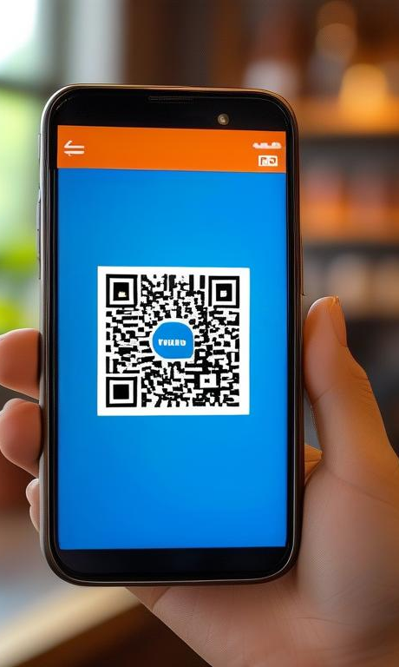

微信小程序
微信小程序的便捷性
微信小程序的开发门槛
微信小程序的应用场景
微信小程序无需下载安装，用户可以直接在微信内部使用，大大节省了手机存储空间，同时也提高了应用的使用效率。
微信小程序的开发门槛相对较低，只需要掌握一些基础的编程知识，就可以进行开发，这使得更多的开发者能够参与到小程序的开发中来。
微信小程序的应用场景非常广泛，包括电商、社交、游戏、生活服务等各个领域，它可以为用户提供便捷的服务，同时也为商家提供了一个全新的营销渠道。

Slide 13
MySQL数据库
01
MySQL数据库概述
MySQL是一个开源的关系型数据库管理系统，由瑞典的MySQL AB公司开发，现属于Oracle公司。它以其高性能、可靠性和易用性而闻名。
MySQL数据库特点
输入标题文案
02
MySQL具有跨平台支持、事务处理、并发控制等特点，支持多种编程语言和框架，广泛应用于Web应用、数据分析等领域。
MySQL数据库应用场景
MySQL适用于各种规模的企业级应用，如电子商务网站、社交媒体平台、内容管理系统等，为用户提供稳定、高效的数据存储和管理解决方案。
03

Slide 14
04
系统设计原则

Slide 15





高可用性
高可用性的定义
高可用性是指系统在面临硬件故障、软件错误或外部攻击时，仍能持续提供服务的能力。它是衡量系统稳定性和可靠性的重要指标。
高可用性的实现方式
实现高可用性的方式包括冗余设计、故障转移、数据备份等。通过这些方法，即使部分组件出现问题，系统也能正常运行。
高可用性的重要性
高可用性对于保障业务连续性、提高用户满意度、降低运营成本等方面都具有重要意义。因此，设计和构建高可用的系统是至关重要的。

Slide 16

可靠性
1
可靠性的定义
可靠性是指产品或系统在规定的条件下和一定时间内，无故障执行其功能的能力。它是衡量产品质量的重要指标，直接关系到用户的使用体验和满意度。
2
提高可靠性的方法
提高产品或系统的可靠性可以通过多种方式实现，如优化设计、选用高质量的材料、进行严格的质量控制等。这些方法可以有效地减少故障的发生，提高产品的寿命。
3
可靠性的重要性
对于任何产品或系统来说，可靠性都是至关重要的。高可靠性不仅可以减少维修成本和停机时间，还可以提高用户的信任度和满意度，从而增加市场份额。

Slide 17


安全性
1
2
3
数据加密技术
身份认证与权限管理
安全审计与防护措施
采用SSL/TLS协议和AES强加密算法，确保用户数据传输和存储的安全性，有效防止数据在传输过程中被截取和篡改。
通过基于角色的访问控制（RBAC）和多因素认证（MFA），系统强化了用户登录的安全性，确保只有授权人员能访问敏感数据和功能模块。
实施全面的日志记录、定期的安全审计以及部署防火墙和入侵检测系统，系统能够及时发现并应对潜在的安全威胁，保护系统免受攻击。

Slide 18
05
数据库设计

Slide 19

E-R图及表设计
1
实体关系图基础
实体关系图（E-R图）是数据库设计的核心工具，通过图形化方式展示数据之间的逻辑关系，帮助设计师和开发者明确数据结构与需求。
2
E-R图的符号与约定
E-R图中使用矩形表示实体，菱形表示关系，椭圆表示属性，通过线条连接表达实体间的关系，这些符号和约定是绘制E-R图的基础。
3
表设计原则
表设计应遵循规范化原则，确保数据的一致性和完整性，避免数据冗余，同时考虑查询效率，合理设置主键和外键，优化数据存储结构。

Slide 20
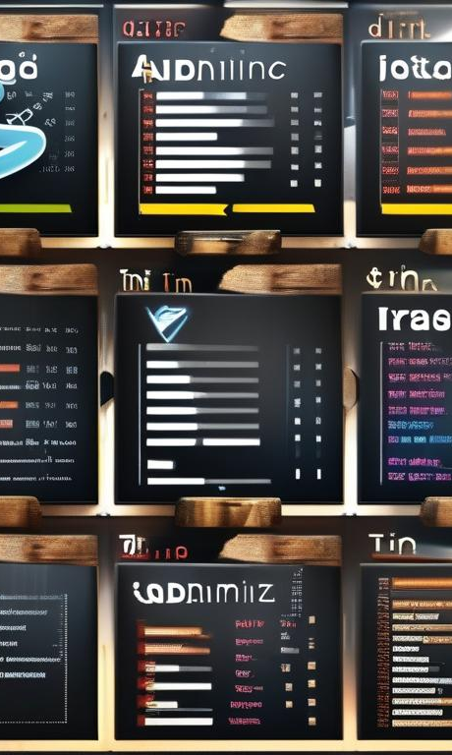
数据表结构与字段
资讯分类表结构
用户表字段详解
门诊预约挂号表
资讯分类表包含id、typename、addtime和timestamp字段，分别用于存储资讯的编号、类型名称、添加时间和时间戳，便于对资讯进行分类管理。
用户表中包含id、username、password等字段，这些字段用于记录用户的基本信息，如用户名、密码等，以实现用户注册和登录功能。
门诊预约挂号表包含id、yuebianhao、yuyuebianhao等字段，这些字段用于记录门诊预约挂号的信息，方便医院对门诊预约进行管理和统计。

Slide 21
06
系统实现与测试

Slide 22



小程序端功能
首页功能设计
用户权限控制
电子病历管理
小程序的首页功能作为用户的第一道入口界面，通过简洁明了的设计和常用功能的快捷入口，如预约挂号、医生查询等，极大提升了用户的使用体验。
用户权限控制确保不同角色的用户只能访问其权限范围内的功能，这不仅保障了系统的安全性，也保护了用户数据的隐私性，是小程序端不可或缺的一部分。
电子病历管理功能实现了患者就诊记录的电子化存储与查询，不仅方便医生快速查阅患者的病史和诊疗记录，提高诊疗效率，也为患者提供了便捷的病历信息导出和打印服务。

Slide 23

后台模块功能
1
2
3
管理员主页面作为系统控制中心，提供全面的管理功能。包括个人中心、用户、医生、科室、时间段、门诊医生、预约挂号、取消预约、病历信息、系统管理等模块。
管理员可以输入用户账号进行精确查询，添加新用户、删除现有用户列表，查看用户详细信息，或对用户资料进行修改，如更新联系方式或身份信息。
医生可以在后台管理自己的排班信息，查看预约情况，调整出诊时间等。同时，医生还可以查看和管理患者的预约信息，确认或取消预约，查看患者病历记录等。
管理员功能实现
用户管理
医生功能实现

Slide 24
系统测试结果
功能性能评估
测试环境搭建
安全性和稳定性测试
我们对系统的各项功能进行了全面的性能评估，包括响应时间、处理能力和并发用户支持等关键指标，以确保系统在高负载情况下仍能保持稳定运行。
在系统测试的初期阶段，我们首先构建了一个模拟真实操作环境的测试平台，确保所有测试都在与实际使用场景高度相似的条件下进行，以获得可靠的测试结果。
安全性和稳定性是系统测试中的重要环节，我们通过模拟各种攻击场景和异常情况，验证系统的安全防护措施和恢复能力，确保用户数据的安全和系统的稳定运行。

Slide 25
感谢观看

